Slide 1
A importância das informações
Geraldo Majela de Andrade Silva

Slide 2
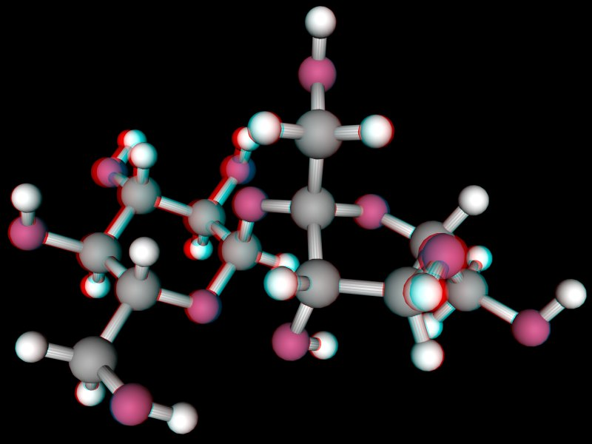
Sistema ATR

Slide 3
APLICAÇÕES DO SISTEMA
Controle Total da Produção da Cana-de-Açúcar.
Análise de qualidade de Matéria Prima independente das Unidades Industriais (UIs).
Sistema dinâmico, permitindo seu aperfeiçoamento. Qualquer mudança na metodologia CONSECANA pode ser implementada uniformemente ao mesmo tempo para todos.
Elimina digitação, que é uma grande fonte de erros e também um custo adicional.
Balanço ATR cana x ATR produto

Slide 4
Agilidade

Slide 5
Qualidade e Integridade

Slide 6
Facilitação do envio

Slide 7
Segurança

Slide 12
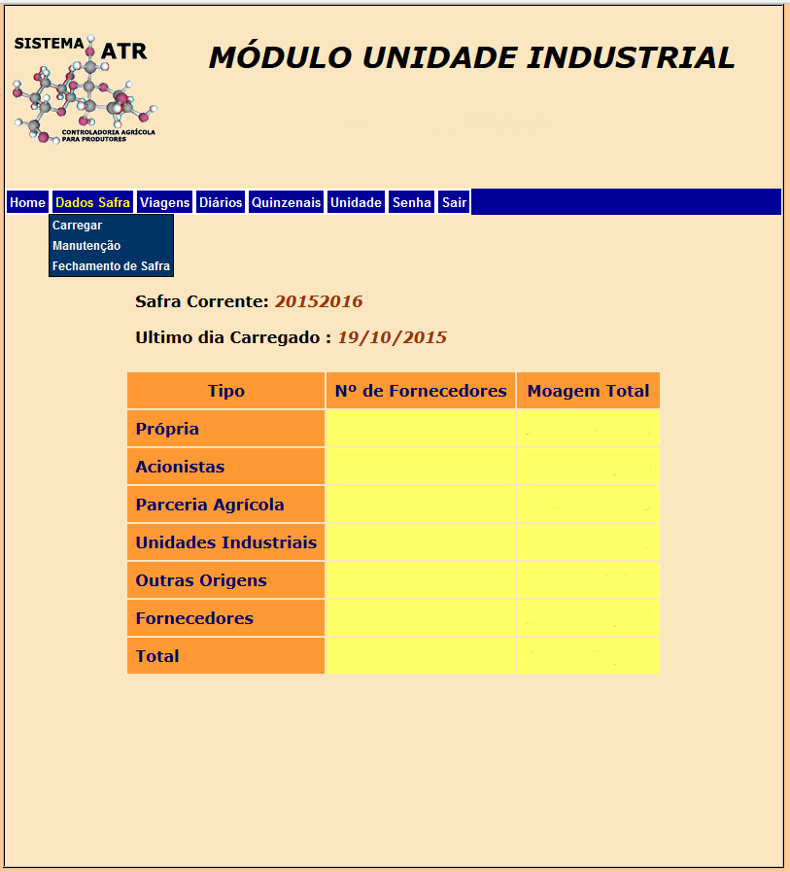

Slide 13
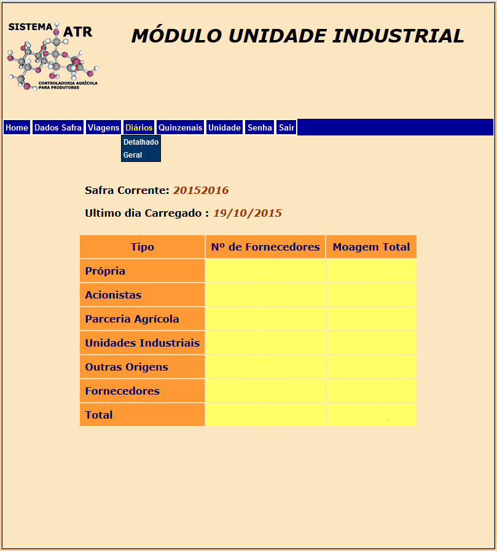

Slide 14
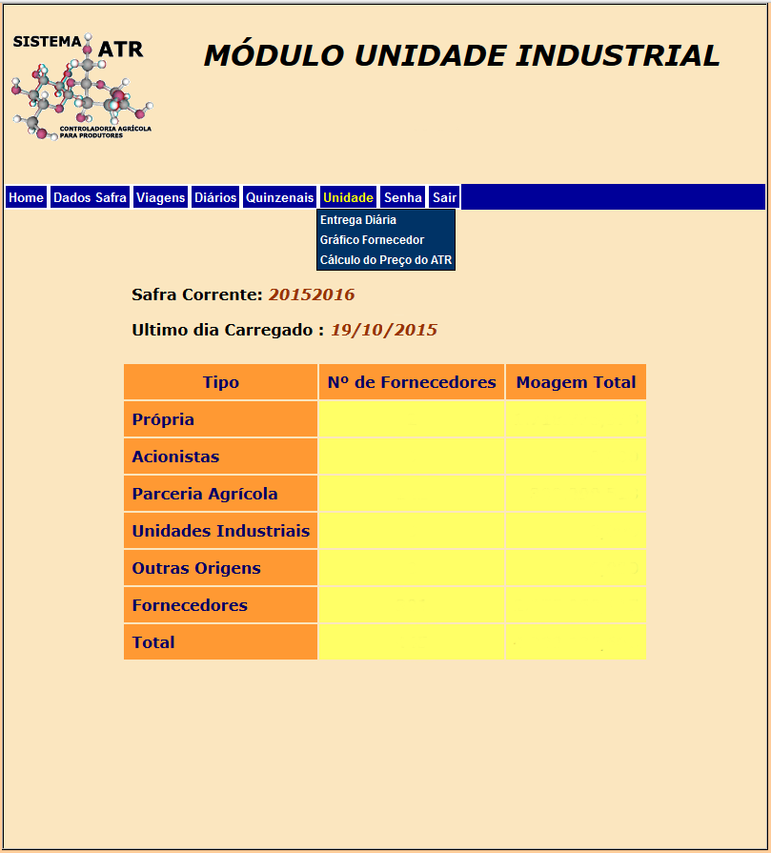

Slide 15
Resultados
- Estudo CONSECANA
- Benchmarking Unidades Industriais
- Informação para Associações / Fornecedores
- Análises ORPLANA / ÚNICA

Slide 16
Suporte Técnico / Sugestões
Thiago de Andrade Silva
suporte@sistemaatr.com.br
(16) 99176-9925

Slide 17
Obrigado
www.orplana.com.br
orplana@orplana.com.br

